Slide 1
课堂测验2
1、已知信道引入高斯白噪声的双边功率谱密度为1μW/Hz，接收机中BPF带宽为5 kHz，则BPF输出噪声的平均功率为 。
2、已知n_{i}(t)是中心角频率为ω_{c}、带宽为B的窄带高斯白噪声，同相分量为N_{I}(t)。LPF的带宽为B。推导证明 y(t)=N_{I}(t)。
n_{i}(t)
y(t)
LPF
2cosω_{c}t
3、已知基带信号f(t) = 4cos20πt，调幅指数β_{AM}=2，载波频率为100Hz。画出AM信号及相干解调器中乘法器输出信号x(t)和LPF输出信号y(t)的频谱图，并求y(t)的表达式。

Slide 2

1、已知信道引入高斯白噪声的双边功率谱密度为1μW/Hz，接收机中BPF带宽为5 kHz，则BPF输出噪声的平均功率为 。
解：直接用公式计算，但需注意题目上已知的是双边功率谱密度， 即 n₀/2 = 1 μW/Hz。

Slide 3
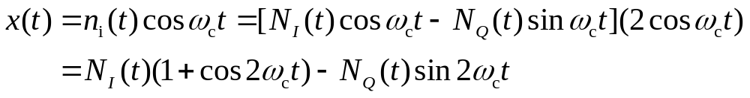

2、已知n_{i}(t)是中心角频率为ω_{c}、带宽为B的窄带高斯白噪声，同相分量为N_{I}(t)。LPF的带宽为B。推导证明 y(t)=N_{I}(t)。
n_{i}(t)
x(t)
y(t)
LPF
2cosω_{c}t
解：
低通滤波后得到
上述推导过程都用各信号的时间表达式进行，称为时域分析方法。
若要用频域分析方法，需要得到y(t)的功率谱，最后说明y(t)的功率谱与N_{I}(t)的功率谱相同，证明二者在时域相等。

Slide 4


3、解： ，则各点信号频谱如图所示。
调幅信号
2π
0 180π 200π 220π ω
乘法器输出
2π
π
0 20π 400π ω
LPF输出
低通滤波器，直流分量不会被滤除！
再提醒，默认情况下，要求画频谱图，必须画为双边谱！
2π
0 20π ω

